Slide 1

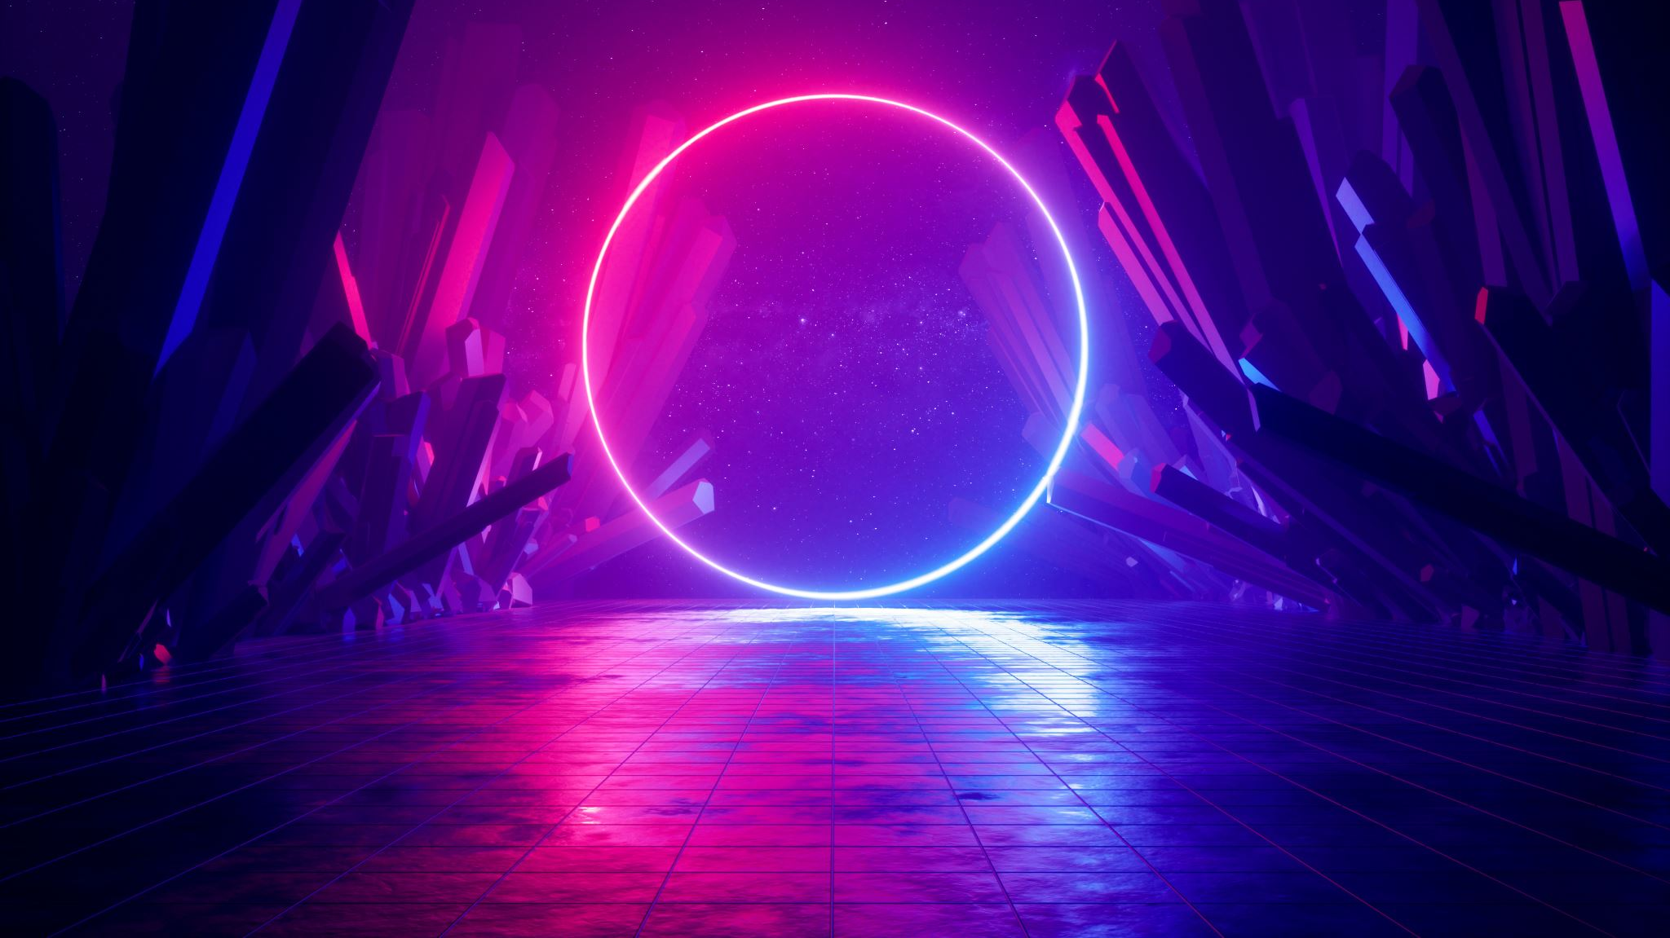


פרוייקט: PACMAN
מגישים : סתיו פנחס אריאל פישמן
מדריך :אלכסנדר

Slide 2
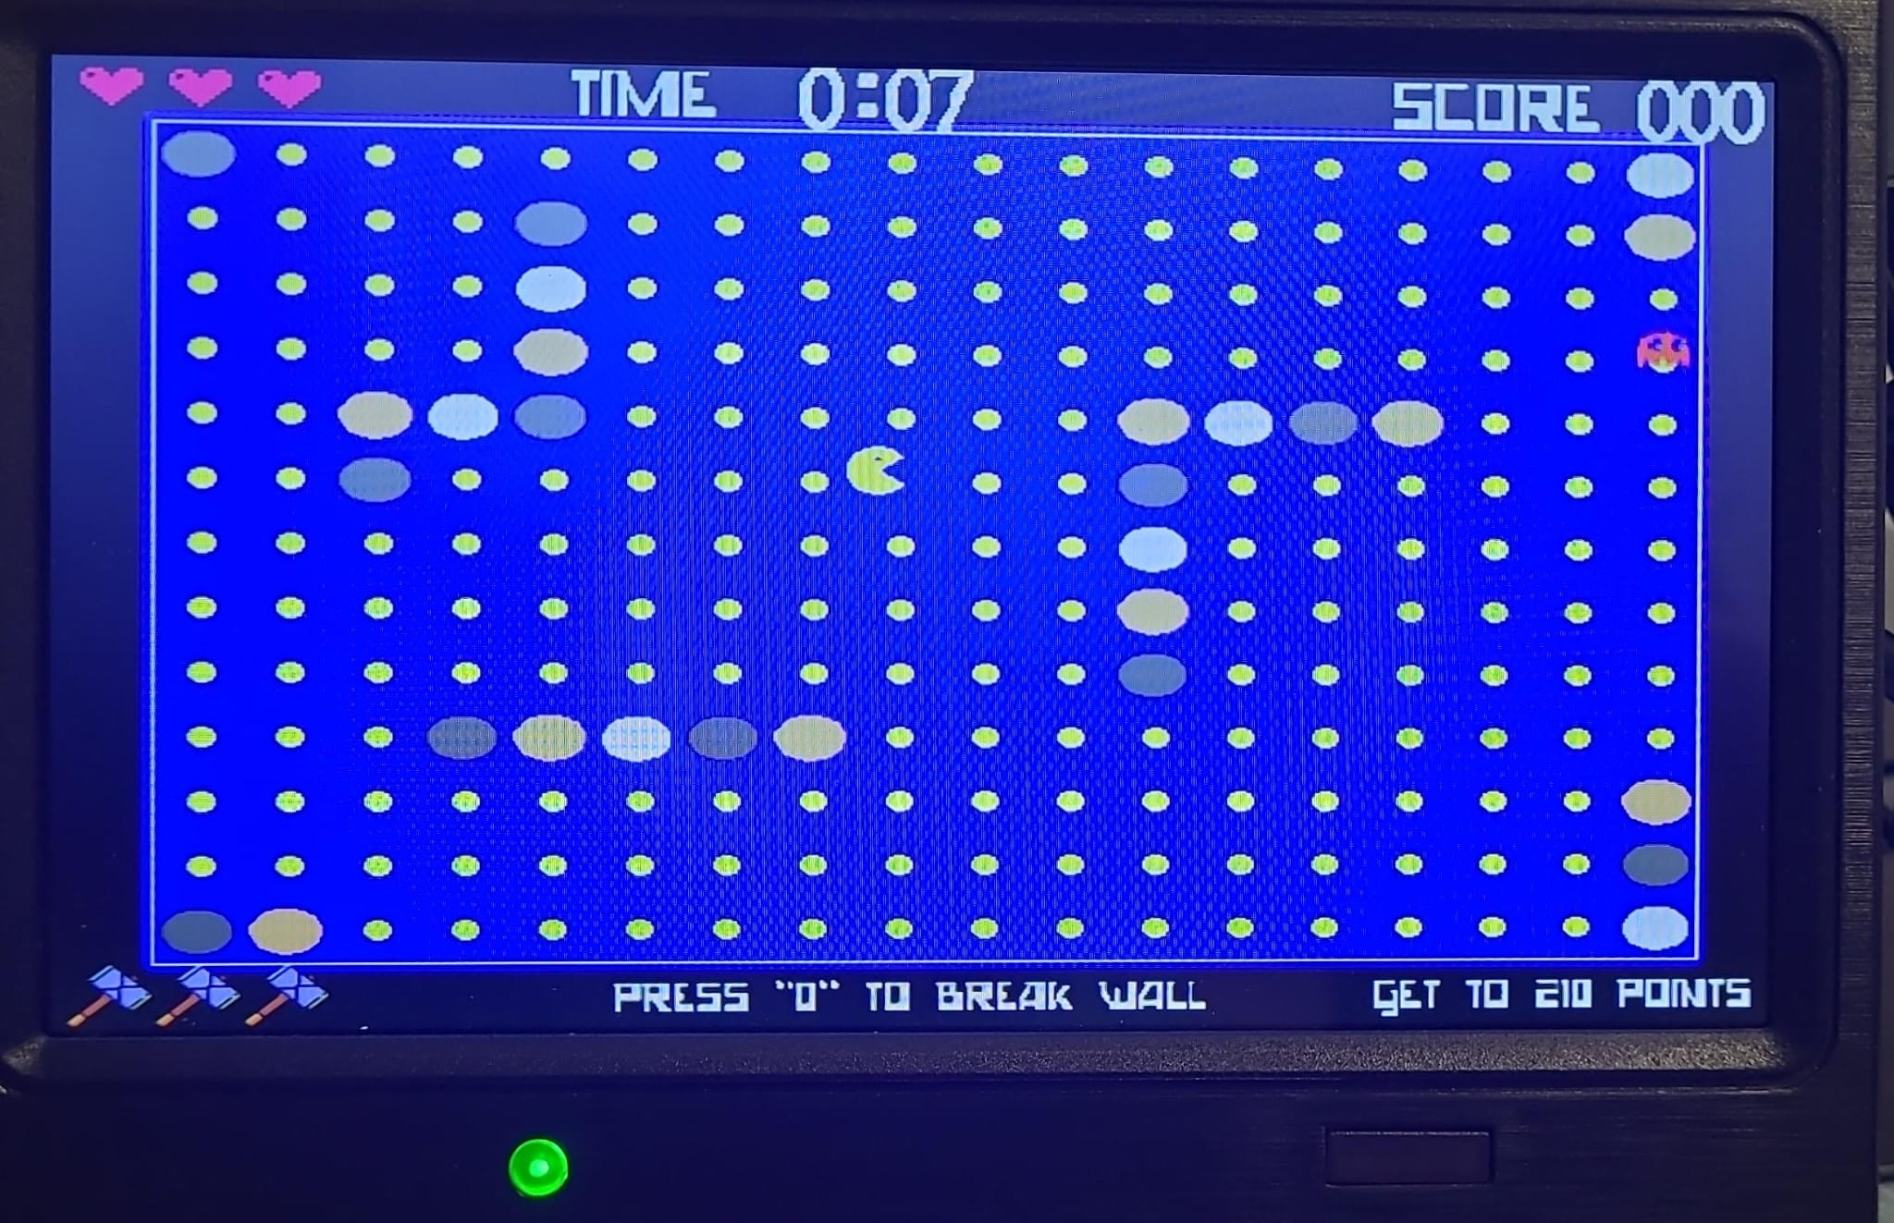
אפיון הפרויקט:
מד זמן
מד ניקוד
מד חיים
כמות המקושים שנותרו
מטרת המשחק היא להגיע ל210 נקודות, בכמה שפחות זמן, תוך כדי שמירה על מד החיים. בתחילת המשחק הפקמן מתחיל עם 3 חיים, המיוצגים ע"י לבבות בפינה השמאלית עליונה של המסך, ו3 מקושים הנמצאים בפינה השמאלית התחתונה. הנקודות נצברות על ידי איסוף מטבעות הנמצאים על רצפת המבוך. כדי לאסוף מספיק מטבעות, נדרש לשבור מספר קירות בעזרת המקושים.
הפקמן נע לארבעה כיוונים על פי קלט מהמקלדת (מקשים:2,4,6,8), התנגשות הפקמן עם קירות או מפלצת יוצר צליל.

Slide 3
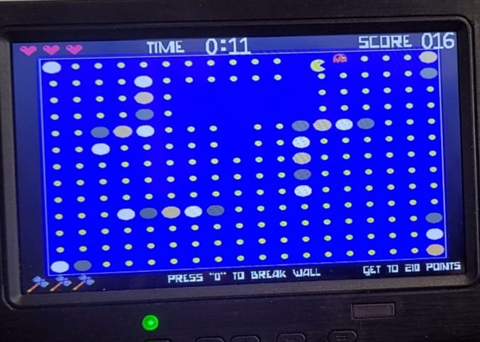
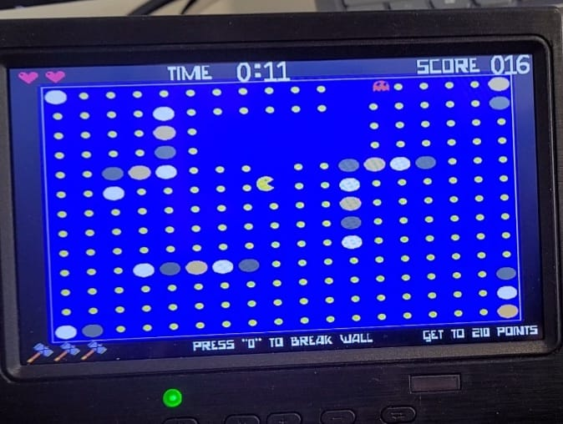
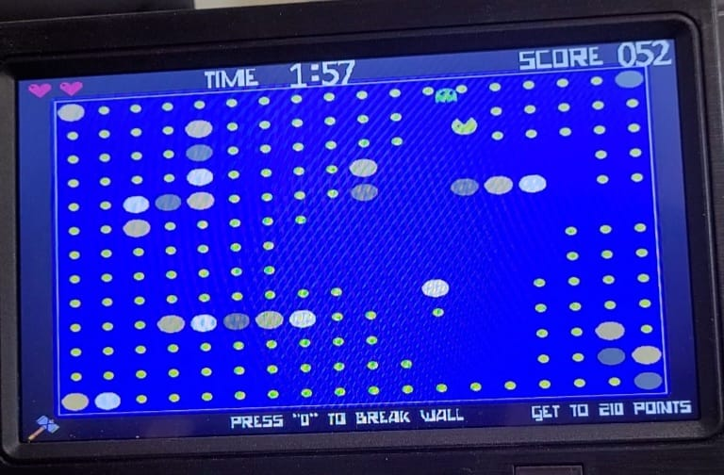
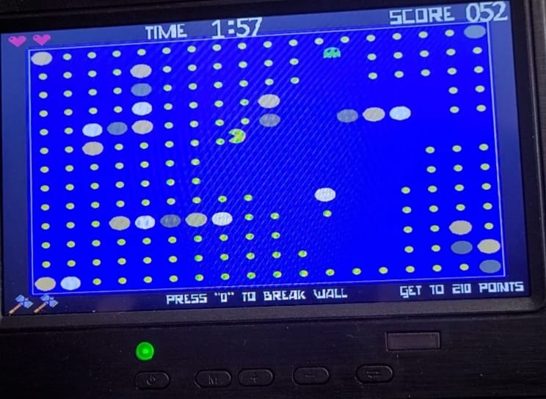
אפיון הפרויקט:
המפלצת נעה לארבעה כיוונים בצורה רנדומלית, בעלת שתי צורות שונות, אדומה – מורידה חיים לפקמן בעת התנגשות,
ירוקה - במשך 10 שניות אחרונות בכל דקה, מוסיפה לפקמן מקוש בעת התנגשות (לפקמן יש עד שלושה מקושים בכל רגע נתון).

Slide 4
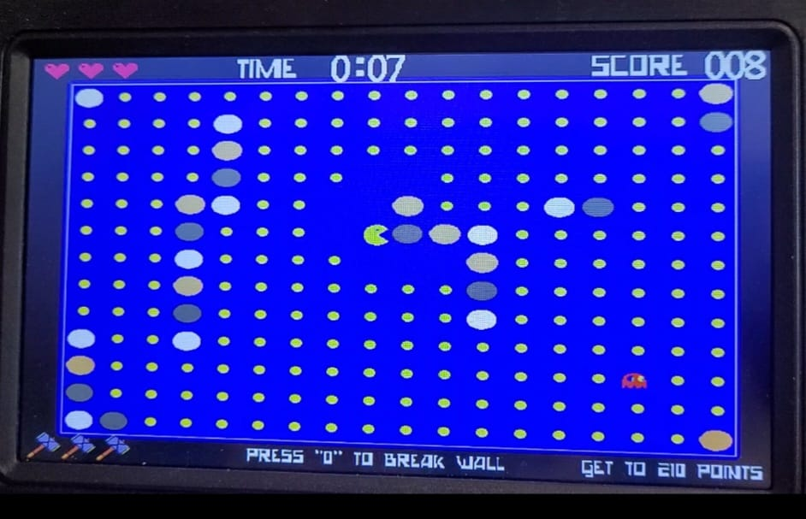
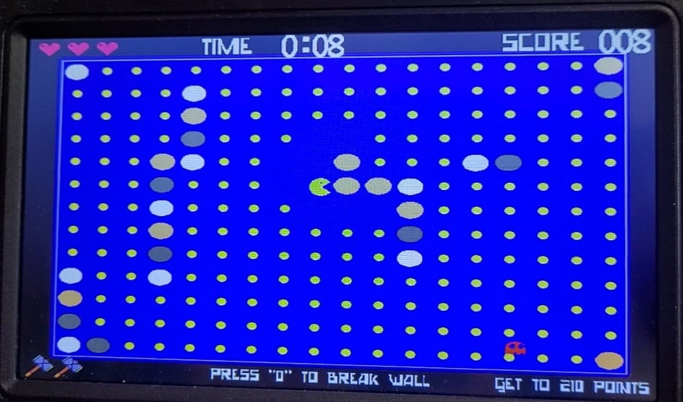
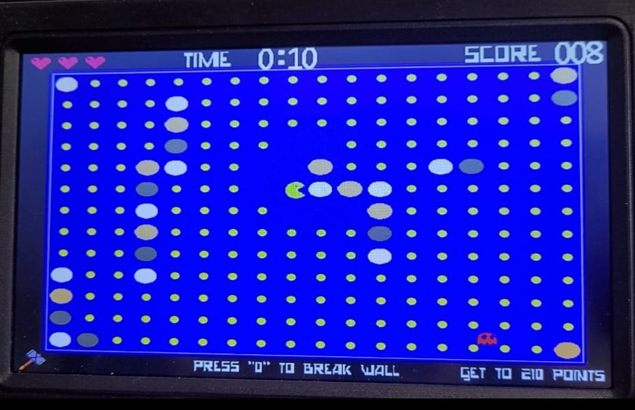
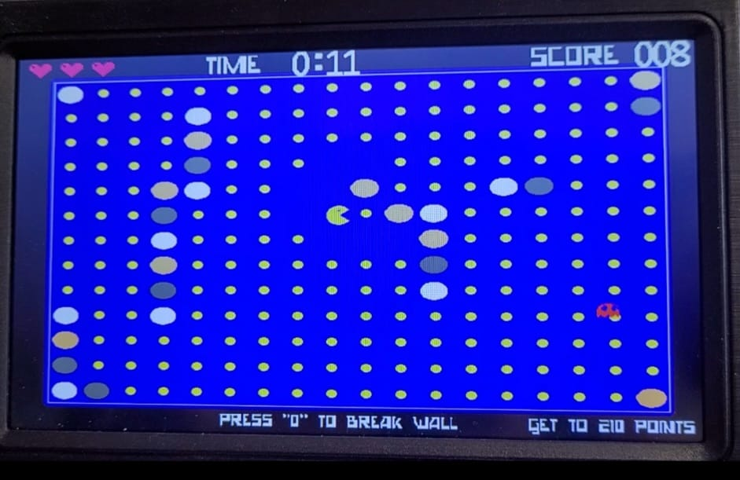
אפיון הפרויקט:
המבוך בנוי מקירות שבירים, אשר מיקומם וסוגם נקבעים בצורה אקראית. הקירות מחולקים לשלושה סוגים (גבס-לבן, עץ-חום, בטון-אפור) הנבדלים בצבע ובמספר המקושים הנדרשים על מנת לשבור אותם. שבירת קיר בטון תהפוך אותו לעץ, שבירת עץ לגבס ושבירת גבס תשבור את הקיר ותשאיר מטבע חדש במקומו.

Slide 5
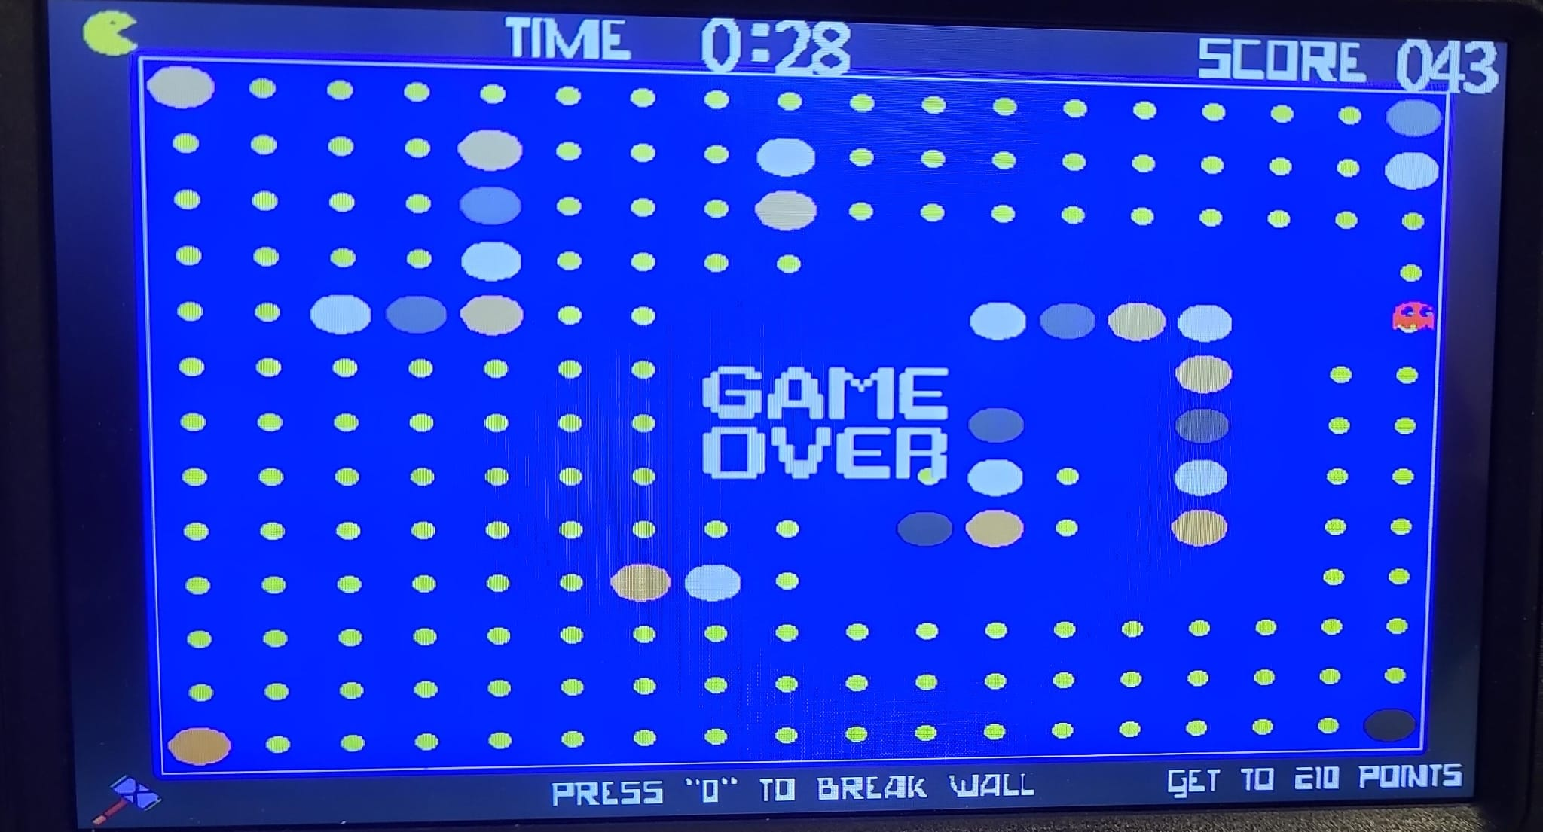
אפיון הפרויקט:
הפסד במשחק נקבע כאשר השחקן מאבד את שלושת הלבבות שלו. מופיע הכיתוב GAME OVER ונשמע צליל הפסד.

Slide 6
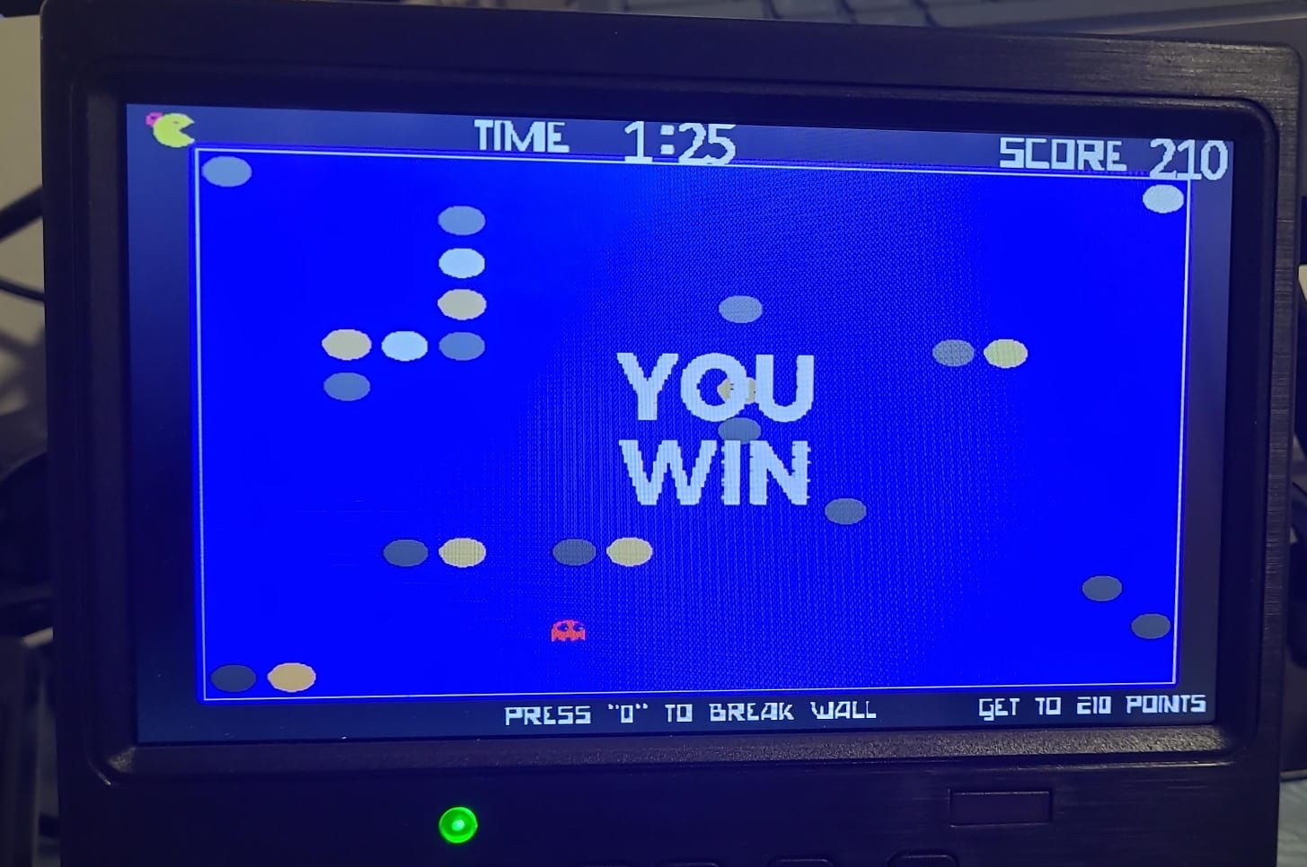
אפיון הפרויקט:
בהגעה ל210 נקודות המשחק נעצר, מופיע הכיתוב YOU WIN ונשמע צליל ניצחון.

Slide 7
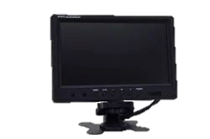
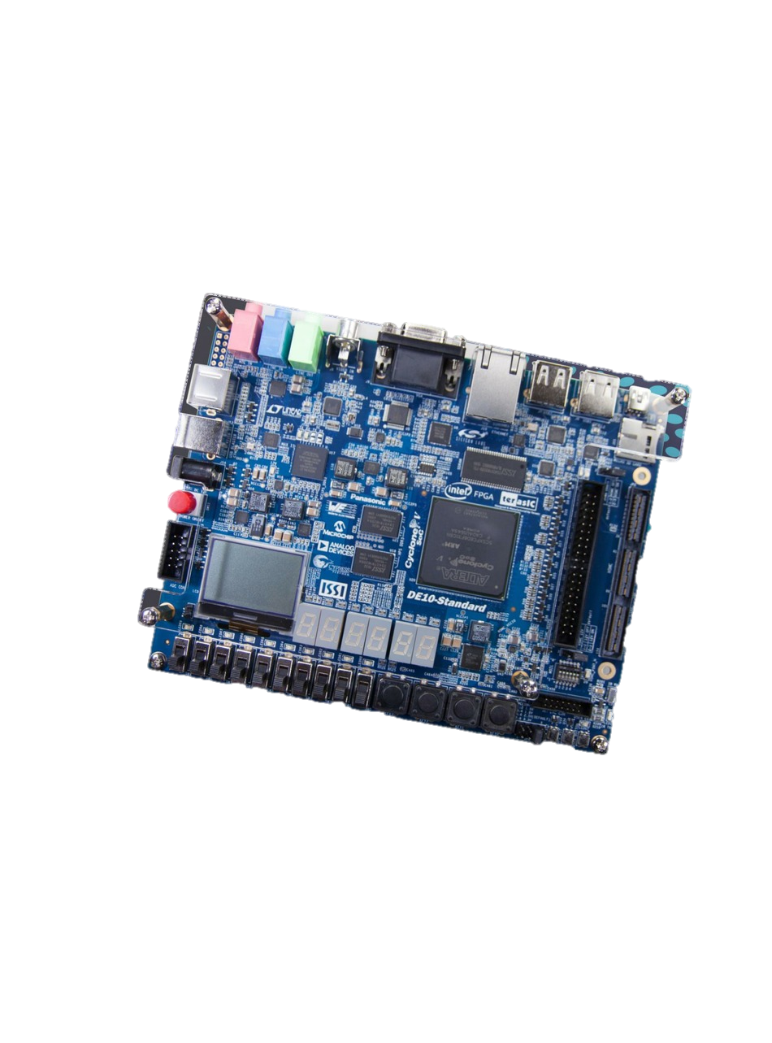
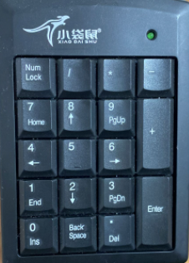
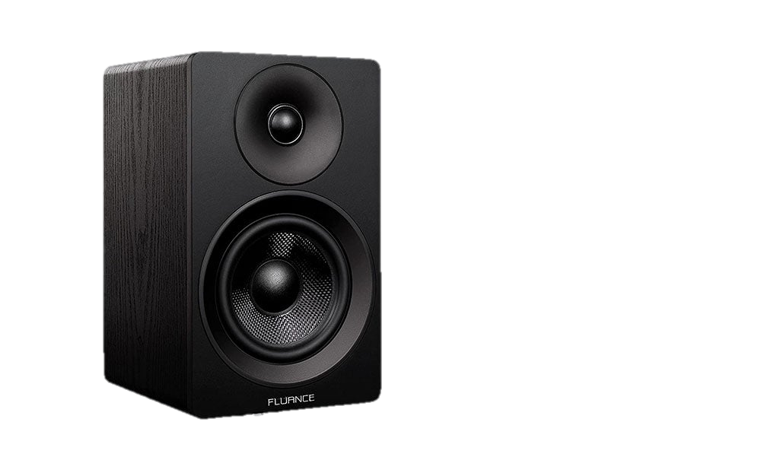
ממשקי המערכת

Slide 8
מסכי המשחק
מד זמן
מד ניקוד
מד חיים
כמות המקושים שנותרו

Slide 9


Slide 10
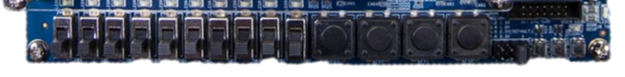
הוראות הפעלה
תנועה למעלה
תנועה ימינה
תנועה שמאלה
איתחול המשחק
תנועה למטה
שבירת קיר על ידי שימוש במקוש

Slide 11
KBD
background
VGA_controller
Pacman_block
Objects_mux
CLK
Coins
Monster_block
Game_controller
סכמת
מלבנים
walls
Hammer
Time
Score
Hearts
audio

Slide 12
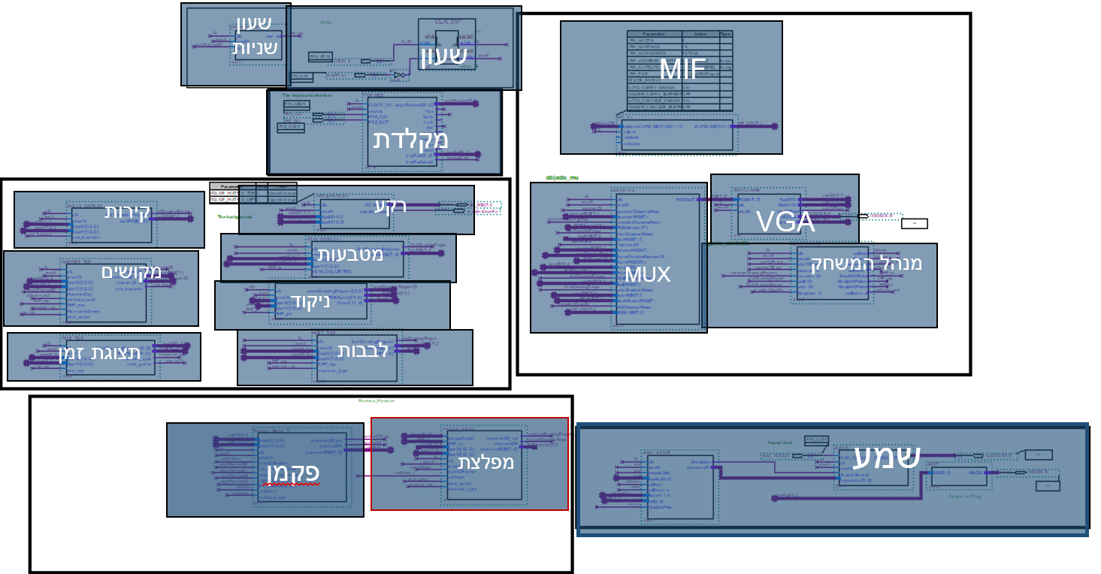
הירארכיה עליונה

Slide 13
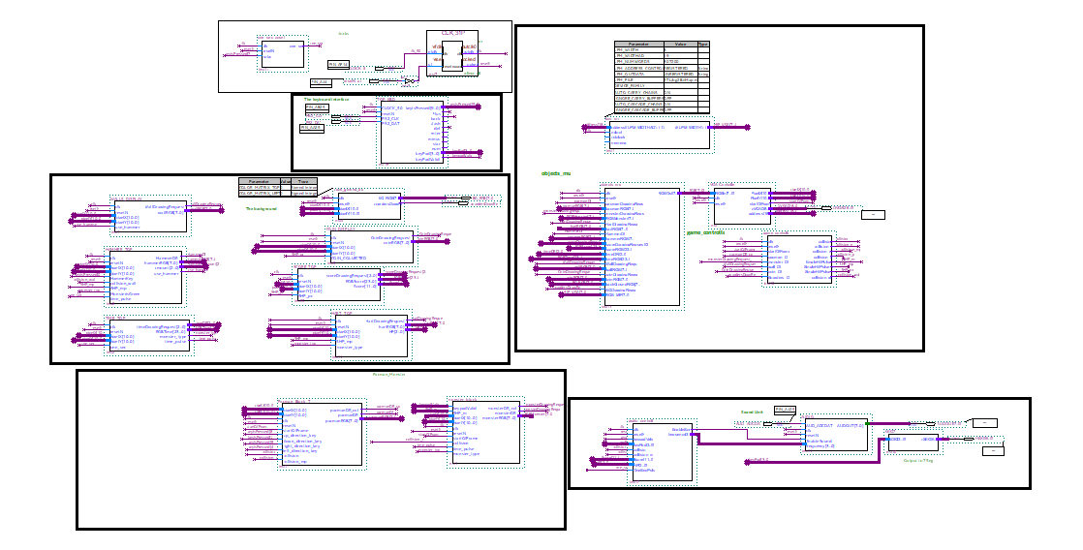

Slide 14
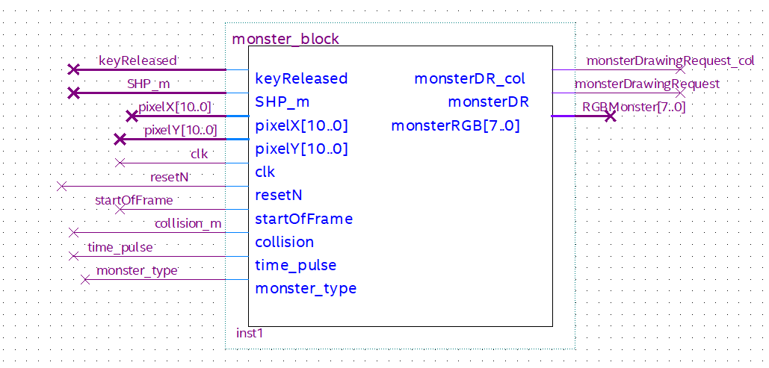


תיאור מודול המפלצת
רנדומליות תנועת המפלצת – תנועת המפלצת ממומשת על ידי מכונת מצבים הדומה למימוש הפקמן, אך המפלצת בעלת תנועה עצמאית רנדומלית. על מנת ליצור את התנועה הזו, החלפנו את קלט המקלדת במודול RANDOM שפולט מספר רנדומלי בין 1-4, שהוא כיוון תנועת המפלצת. הטריגר לפליטה זו הוא כאשר נכנס פולס זמן(כל 5 שניות), התנגשות מפלצת עם קיר או גבול ובעת לחיצה על מקש מקלדת.
2 פרופילים שונים – מפלצת אדומה וירוקה, ממומש על ידי 2 BITMAPS שונים. המודול בוחר אחד מהם על ידי קלט ממודול TIME. קלט זה בוחר אדומה ב50 שניות הראשונות של כל דקה וירוקה ב10 האחרונות.
המפלצת האדומה מורידה לבבות לשחקן, נדרשת התנגשות עם המפלצת יחד עם חיווי של סוג המפלצת להורדת לב בודד.
המפלצת הירוקה מעניקה מקושים לשחקן, תנאי הכרחי לניצחון, נדרשת התנגשות עם המפלצת יחד עם חיווי של סוג המפלצת להענקת מקוש בודד.
בתחילת המשחק ובכל התנגשות של מפלצת עם הפקמן, הפקמן חוזר לנקודת ההתחלה. לאחר מכן, דרוש שהוא יתחיל את תנועתו על מנת שהתנגשות בניהם תשפיע שוב על מהלך המשחק בצורות שתיארנו למעלה.
התנגשות בקירות או בגבולות המסך גוררת עצירה ושינוי בתנועה.

Slide 15
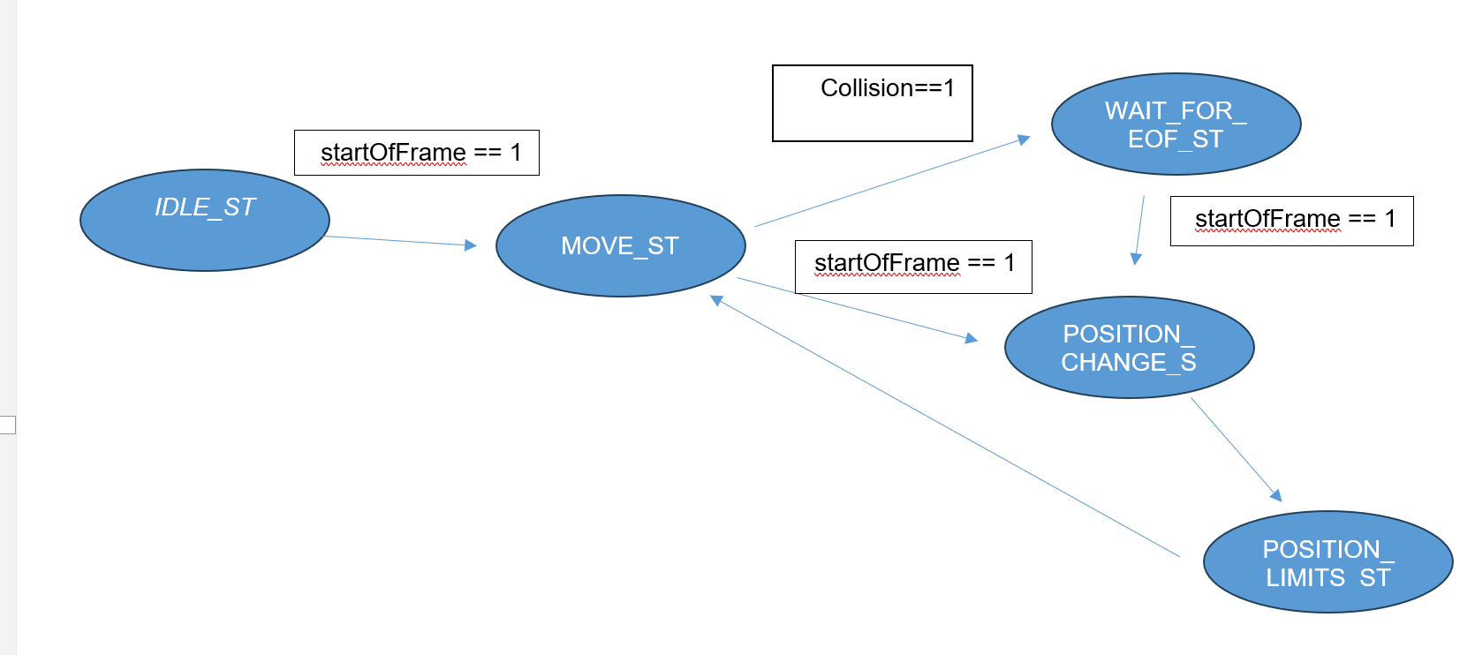
מכונת מצבים המפלצת

Slide 16
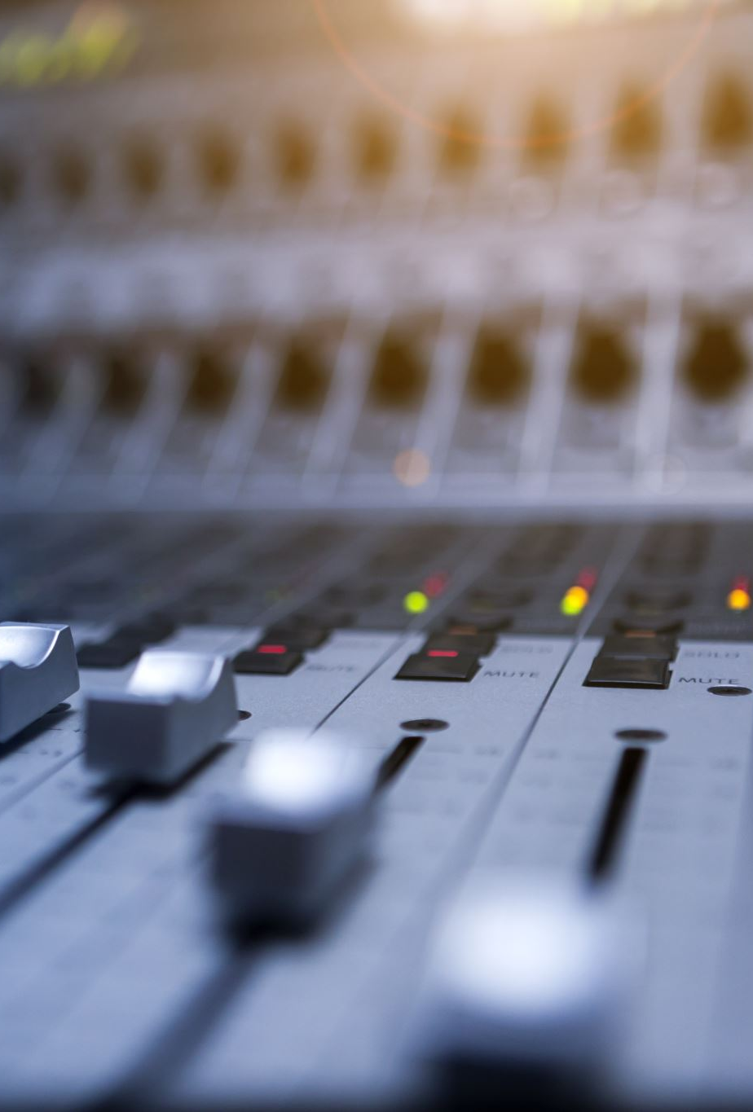
תיאור מודול השמע
צליל מושמע במקרה של התנגשות עם קיר, התנגשות עם המפלצת, ניצחון או הפסד.
בקר השמע של המשחק ממומש על ידי מכונת מצבים המבדילה בין אירועים אלה על ידי מצבים שונים ומצב ברירת מחדל, אשר משמש כצומת המרכזית המכוונת לכל אירוע ואליו כל אירוע חוזר
במקרה של התנגשות מושמע צליל יחיד כל עוד ההתנגשות מתרחשת
בזמן ניצחון או הפסד מושמעת נעימה המורכבת ממספר צלילים ומצבים, החיווי לניצחון הוא פולס המופק ממונה הניקוד ועבור הפסד הוא פולס המופק ממודול הלבבות, אז המכונה נכנסת ללופ סגור שמשמיע את הצליל עד ללחיצה על אתחול.

Slide 17
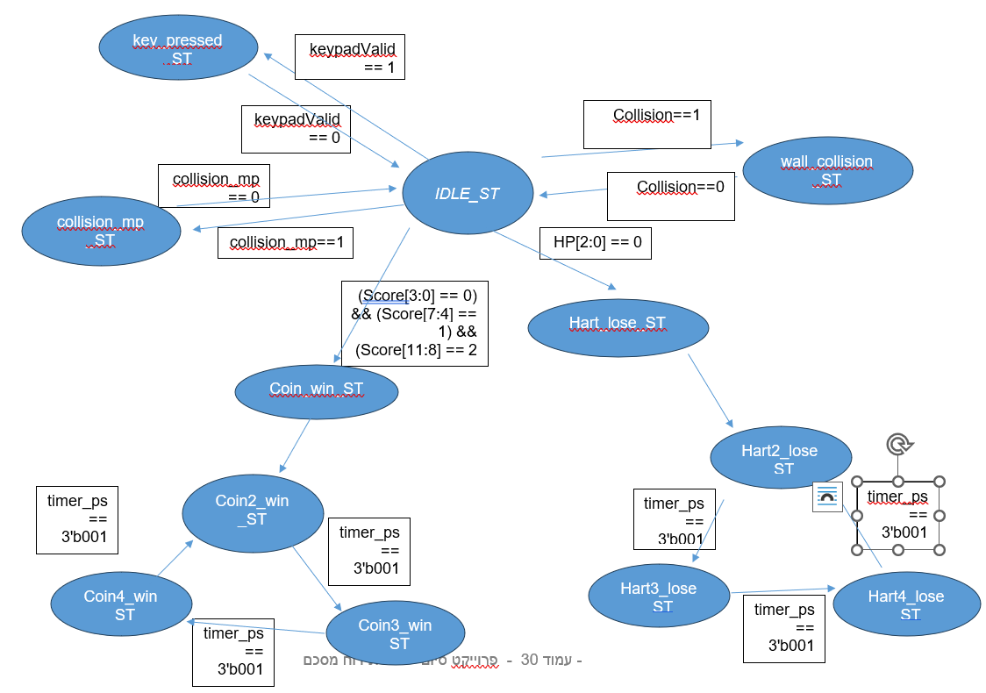
מכונת מצבים השמע

Slide 18
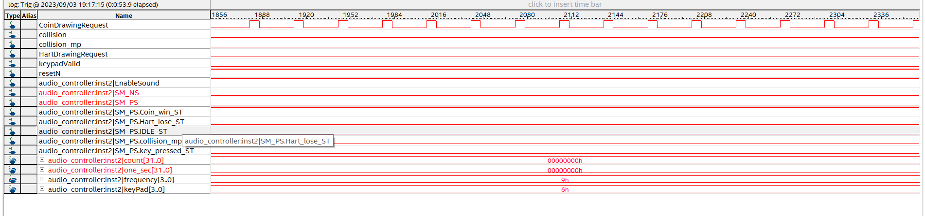
SIGNAL TAP

Slide 19
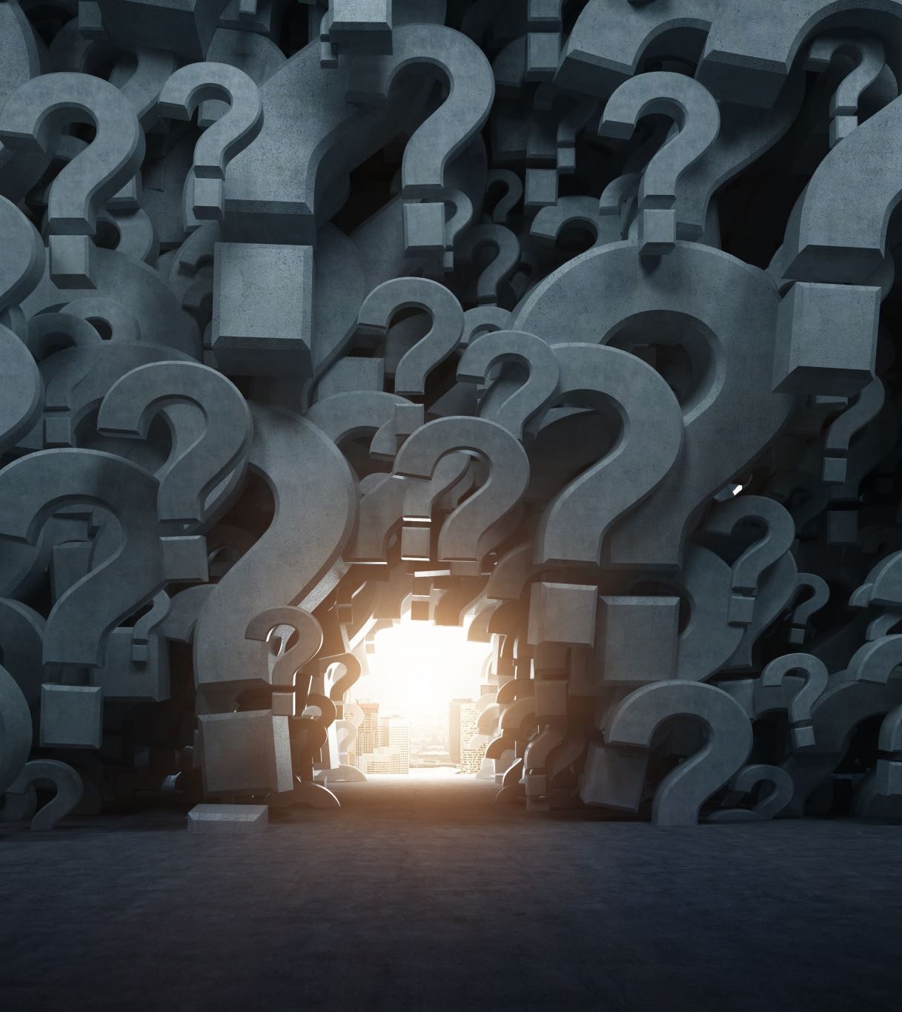
פתרון הבעיה
בתחילה, מימשנו את בקר השמע עלי ידי בקשות כתיבה
העלייה והירידה הכניסה את מכונת המצבים ללופ והושמע צליל קבוע
לכן החלפנו את הסמנים לניצחון והפסד ע"י חיווט מחדש של המערכת והוספת חיווים לניצחון והפסד שבסופו של דבר תרמו גם למימוש מודולים אחרים.

Slide 20
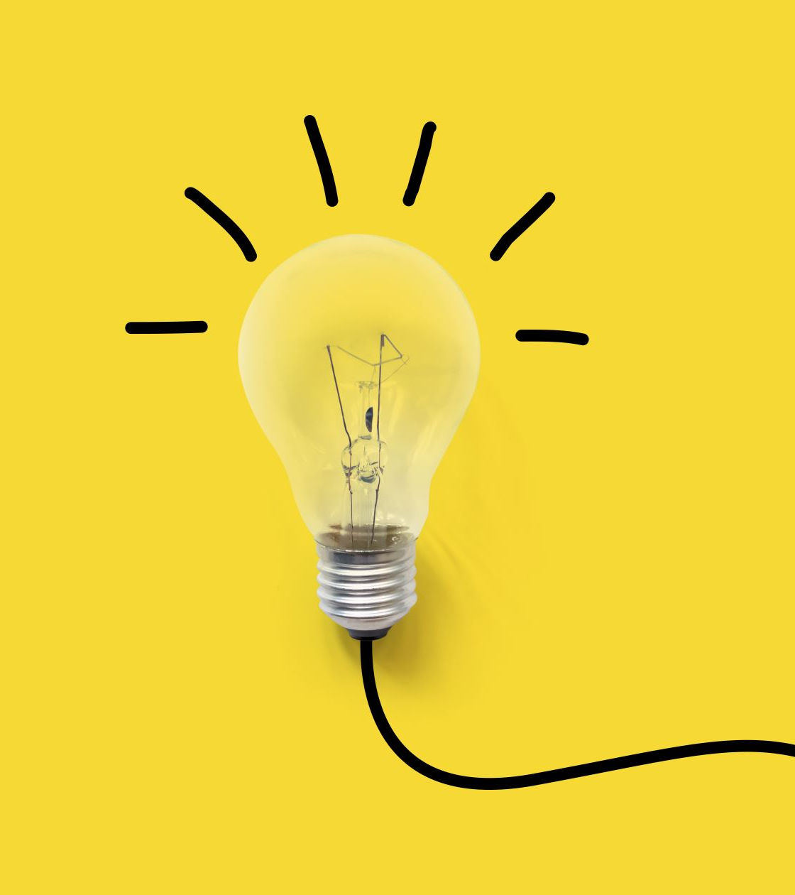
סיכום ומסקנות
הפרויקט לא החסיר בדרישות ואתגרים לעמוד בהם, יחד עם העומס והאינטנסיביות של המעבדות השוטפות נוצרו הזדמנויות להתמודד מול הקושי ולייצר תחושת מסוגלות עצמית ולמידה תוך כדי התהליך.
רכישת כלים חדשים כמו Quartus ו-System Verilog, דרכי חשיבה יצירתיות לפתרון באגים ולימוד עצמי.
היה מהנה בפעם הראשונה להשתמש בכלים שלמדנו בקורסי עבר ובמעבדה למימוש משהו פרקטי.

Slide 21

תודה על ההקשבה!

